Slide 1
KODA Camp! Getting Started
코다 캠프! 시작해 볼까요?
새로운 코다(KODA) 캠프를 시작할 때 고려해야 할 사항
Bert Pickell, June 3, 2003
버트 피클 (Bert Pickell), 2003년 6월 3일

Slide 2
버트 피클 (Bert Pickell)
A little about me
저에 대한 소개를 하자면…
Mother and Father, Deaf. Mom’s side has many deaf in the extended family.
어머니와 아버지가 농인입니다. 어머니 쪽 친인척 중 농인들이 많아요.
Attended my first CODA conference in 1995 (NC), it changed my life.
코다 컨퍼런스는 1995년 미국 노스캐롤라이나주에서 처음 참여했고, 이 경험은 제 인생을 바뀌었답니다.
Masters degree in Education, spent 10 years as a teacher of the deaf.
교육학 석사가 있고 농인 학생의 교사로 10년을 보냈어요.
Strong desire to create a camp program for KODA kids so they could learn what I did, but at a much earlier age.
코다 아이들을 위한 캠프 프로그램을 만들어 제가 배운 것을 그들도, 하지만 더 일찍, 배울 수 있도록 돕고 싶은 열망이 큽니다.

Slide 3
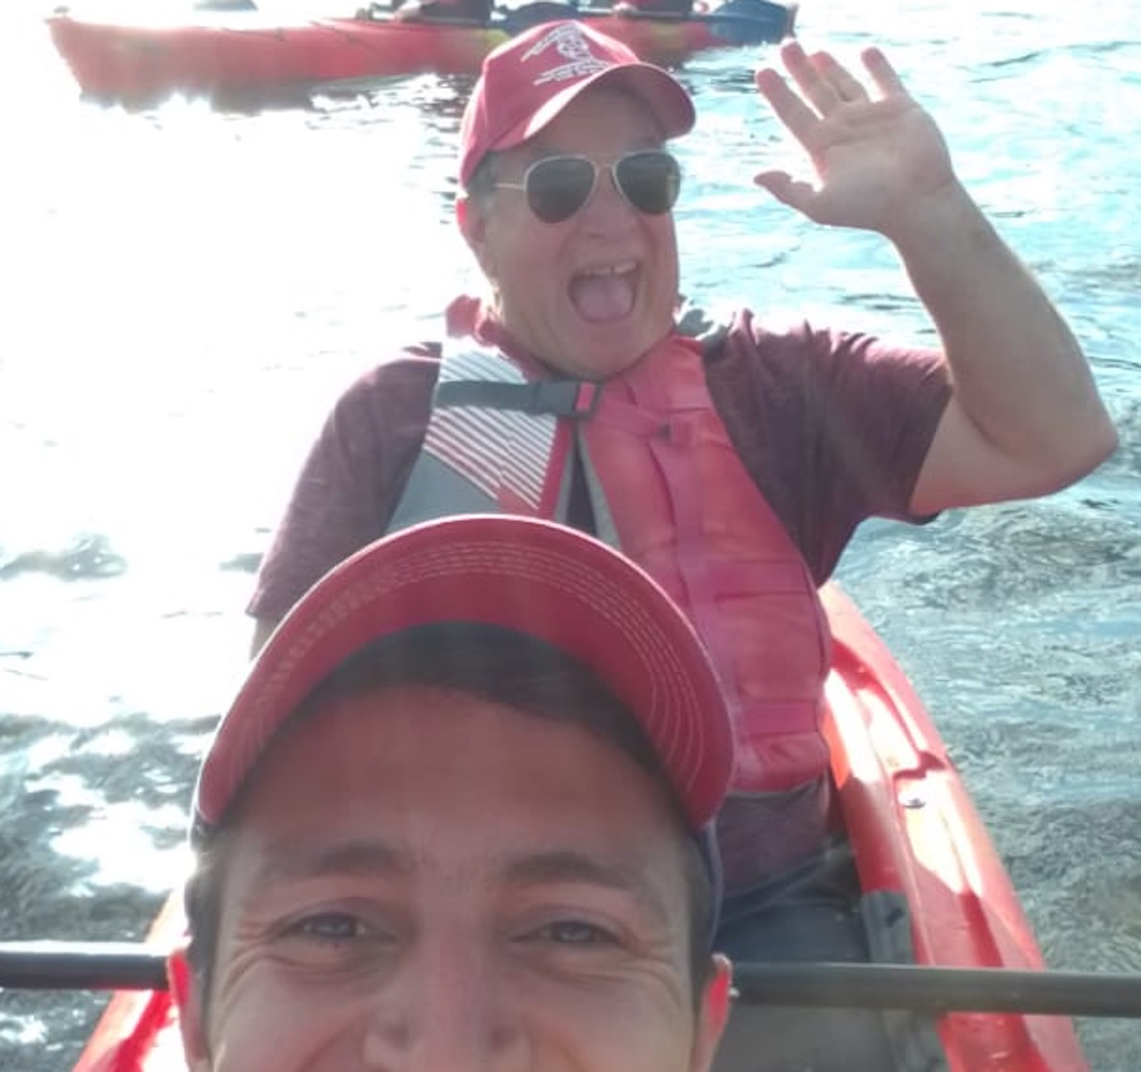
Kayaking Fun
즐거운 카야킹
Bert and Javier
버트와 하비에르

Slide 4
  버트 피클 (Bert Pickell)
A little more about me
저에 대한 소개를 조금만 더 하자면…
Talked to many people and finally connected with Lisa Flynn at Camp Mark 7, I was hired to be the first KODA Camp director and served there for 10 years.
많은 사람과 얘기를 나눈 끝에 드디어 마크 7 캠프(Camp Mark 7)에서 리사 플린(Lisa Flynn)과 연결되었고, 코다 캠프의 첫 번째 대표로 고용되어 그곳에서 10년간 일했습니다.
Started additional KODA camps in South Dakota, Wisconsin and Arizona.
사우스다코타, 위스콘신과 애리조나에서도 코다 캠프를 시작했어요.
Still actively involved in creating the Arizona camp
애리조나 캠프를 만드는 데에 지금도 적극적으로 참여하고 있습니다.
Celebrating 25 years of involvement with KODA Camps in the United States.
미국 내 코다 캠프와 함께한 25주년을 기념합니다.

Slide 5
KODA Camps in USA
미국 내 코다 캠프
A brief history
짧은 역사
Camp Mark 7 - established in 1998
Camp Grizzly - established in 1999
KODA West - Established 2007
KODA Midwest - established in 2008
마크 7 캠프 – 1998년 설립
그리즐리 캠프 – 1999년 설립
코다 서부/웨스트 – 2007년 설립
코다 중서부/미드웨스트 – 2008년 설립

Slide 6
Camper Story
참가자 이야기
Growing up, I knew that I was different. However, I didn’t know how special being different was. I just assumed that everyone understood what my life was like with Deaf parents. But I struggled with my friends and felt always a part of me missing. They didn’t know how to sign or what I would go through. My parents heard about Koda Camp Midwest and signed me up. Every day I am so thankful they did. I first attended at 9 years old in 2007 and realized that every single camper was exactly like me. I never felt more at home. The immediate connections I made was so incredible. At 9 years old I felt a sense of peace I didn’t know existed. At the end of the two weeks I knew I needed to keep coming back. My parents understood and I attended every year until I was 16 and it was my last year as a camper. Every summer was a time to celebrate coming “home” at camp. At the end of the two weeks it felt like I had to leave it behind but I always had the special memories and cherish the friendships I made at camp. Without it, I wouldn’t have discovered my passion for the deaf and coda community. I love and am so proud of being a coda because I got the chance to be a koda camper.
Karissa Caddy
자라면서 제가 남들과는 다르다는 것을 알았습니다. 그러나 다르다는 것이 얼마나 특별한 것인지 몰랐습니다. 저는 농인 부모와 함께하는 제 삶이 어떤 것인지 모든 사람이 이해할 거로 생각했습니다. 그러나 친구들과 관계를 맺는 데에 어려움을 겪었고 항상 제 일부의 어딘가 빠져있다고 느꼈습니다. 친구들은 수어도 몰랐고 제가 겪어야 할 일들이 무엇인지 몰랐습니다. 그러던 중 제 부모님이 코다 캠프 중서부/미드웨스트에 대해 알게 되었고 저를 참가자로 등록했습니다. 매일 저는 부모님의 선택에 감사함을 느낍니다. 9살이 되던 2007년에 처음 참가했고, 그곳의 모든 캠퍼가 저와 똑같다는 것을 깨달았습니다. 집으로 온 것 같았습니다. 거기서 느낀 즉각적 교감은 정말 엄청났습니다. 9살의 전 그동안 느껴보지 못했던 평온을 느꼈습니다. 2주의 캠프 기간이 끝날 무렵 저는 이곳으로 계속 돌아와야 한다는 것을 알았습니다. 부모님은 이해하셨고 저는 16살이 될 때까지 매년 참석했습니다. 그것이 캠프 참가자로서의 마지막 해였죠. 매년 여름은 캠프라는 ‘집’으로 돌아가는 축복의 시간이었습니다. 2주가 끝나면 떠나야 했지만 캠프에서 맺은 특별한 추억과 우정은 항상 소중하게 간직합니다. 그것 없이는 농인과 코다 커뮤니티에 대한 열정을 발견하지 못했을 겁니다. 코다 캠프 참가를 통해 코다 임이 너무나도 자랑스럽고 코다 임을 사랑합니다.
카리사 캐디 (Karissa Caddy)

Slide 7
KODA Camps in USA (continued)
미국 내 코다 캠프 (계속)
A brief history
짧은 역사
KODA Southwest - established 2023
코다 남서부/사우스웨스트 – 2023년 설립
  New camp set up by Bert Pickell working with Deaf parents in the Phoenix/Tuscon area.
  피닉스/투싼 지역의 농인 부모와 함께 일하는 새로운 캠프. 버트 피클 설립.
  Two week programs for KODA children
  코다 어린이를 위한 2주 프로그램
  Fosters identity development of KODA children
  코다 어린이의 정체성 개발 촉진

Slide 8
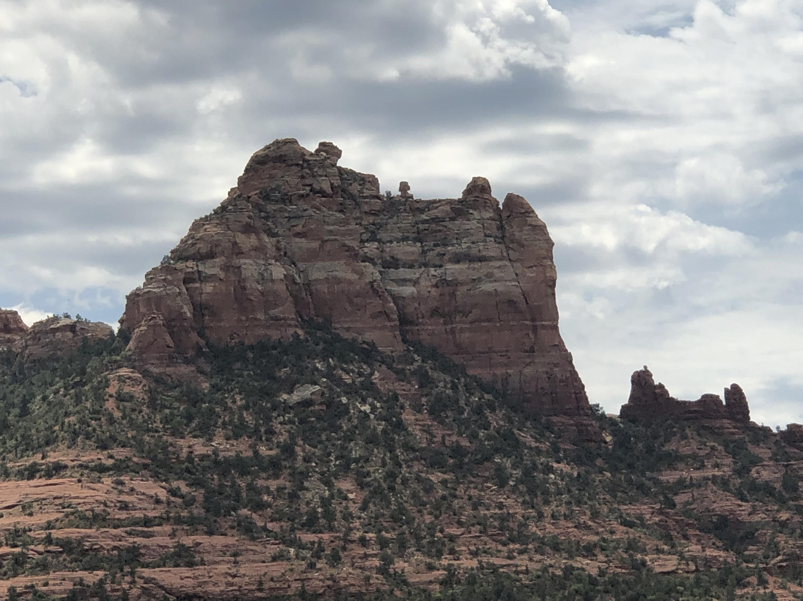
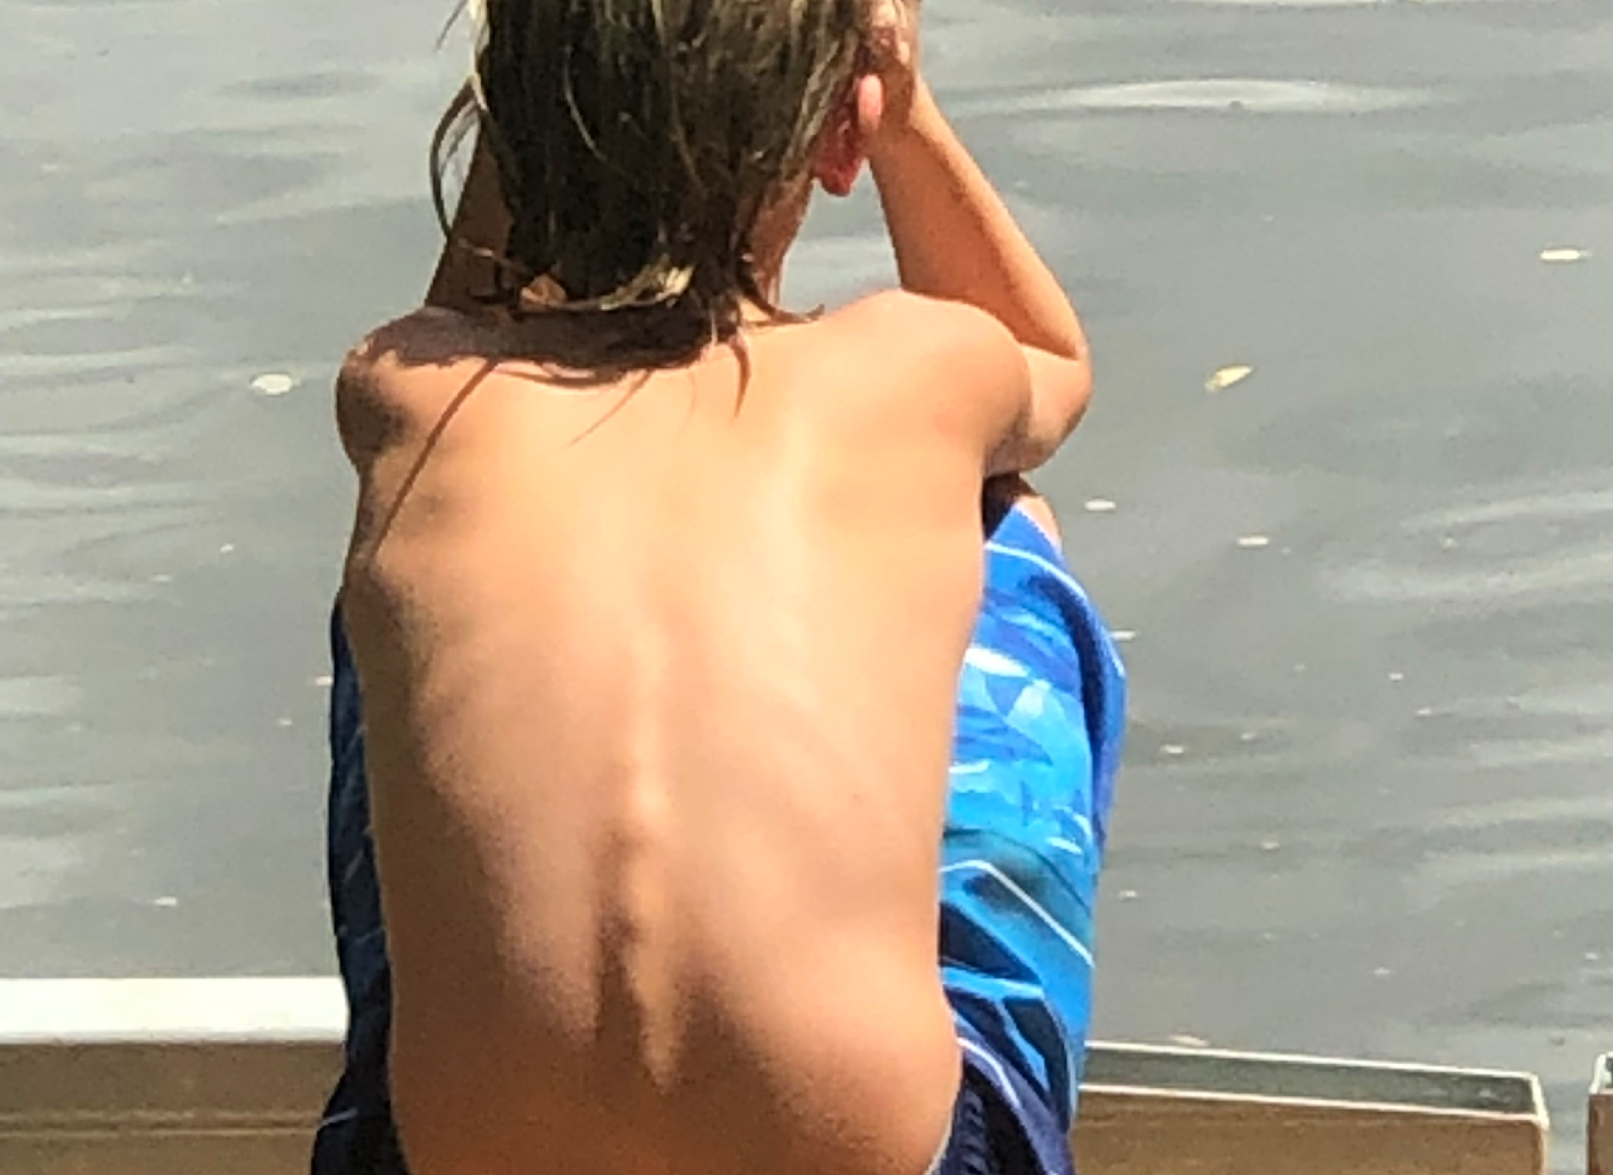
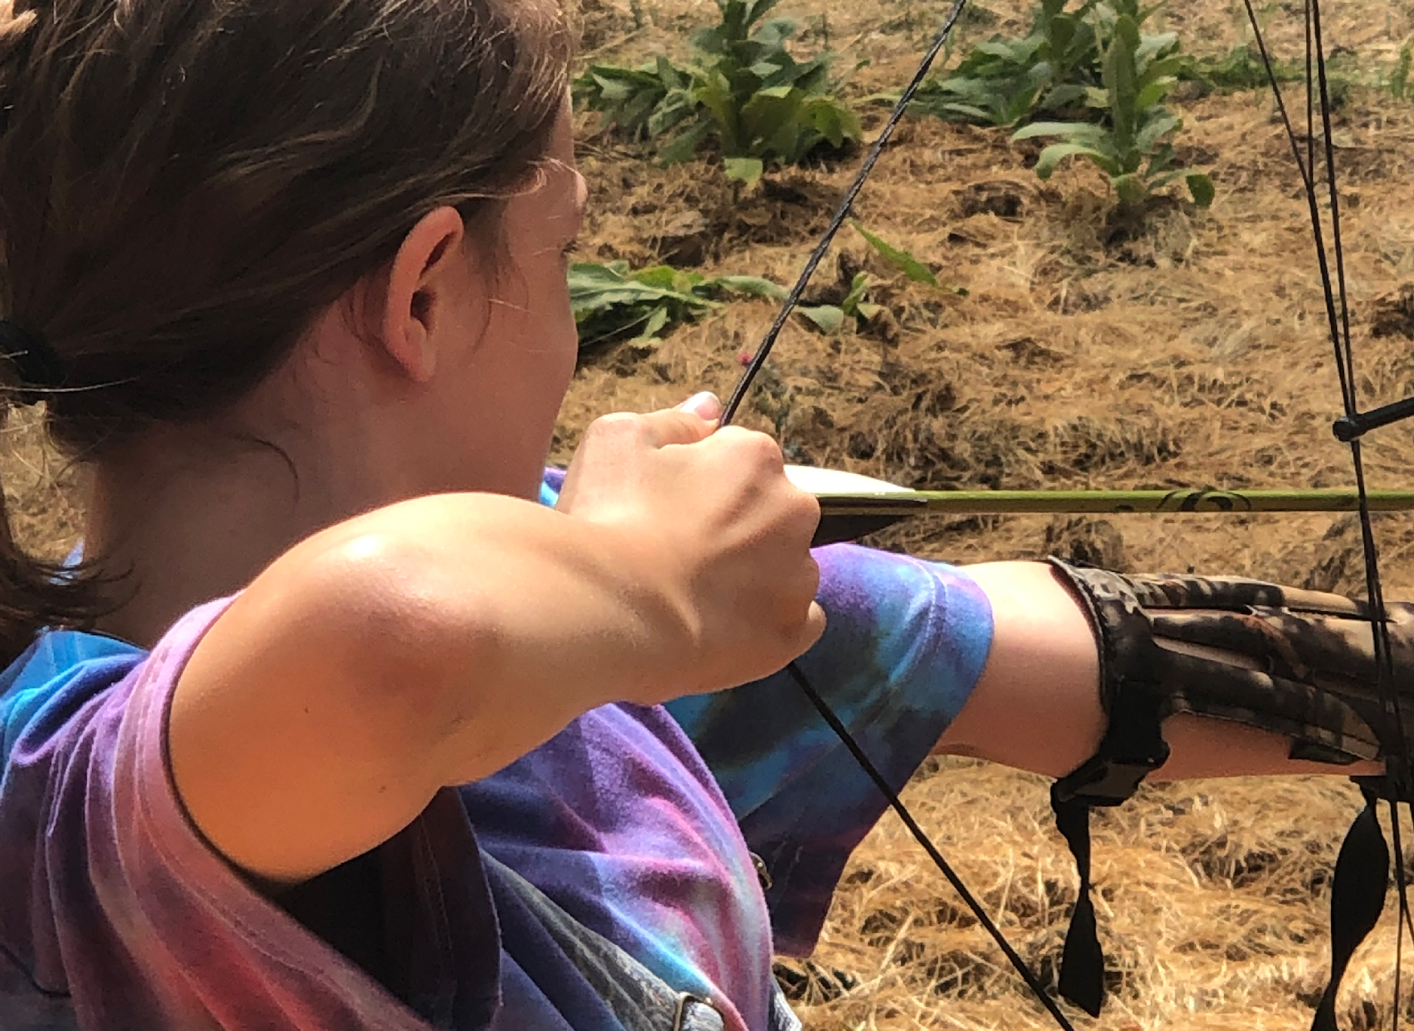

Slide 9
Staff Story
캠프 직원 이야기
I've made observations of your camp programs at CM7.
Several things that happened nearly all of them were:
In the beginning of week many sat alone..
By end of program, they cried, hugged hard saying goodbye, but, they all made life- long friends keeping in touch thru the years.
They've also experienced they ARE NOT alone and realized how the bi- cultural dynamics they endured now makes sense.
Billy S. Allen, Waterfront Director at Camp Mark 7 for several years
마크 7 캠프에서 일하는 동안 관찰을 했습니다.
몇 가지 일들이 있었고 거의 모든 것은 이렇게 일어났죠:
첫 주가 시작할 때 많은 참가자는 혼자 앉았습니다…
프로그램이 끝날 즈음 그들은 울면서 꼭 껴안고 작별 인사를 했지만, 수년에 걸쳐 연락을 주고받는 평생의 친구가 되었습니다.
그들이 혼자가 아니라는 것을 경험했고 그들이 지금까지 견뎌온 농인/청인의 이중적 문화가 어떤 것인지 깨달았습니다.
빌리 S. 알렌 (Billy S. Allen), 마크 7 캠프에서 몇 년간 수상 활동 관리자(Waterfront Director)로 일함

Slide 10
General Principles
일반 원칙
Deaf Community and CODA Community Involvement
농인 및 코다 커뮤니티의 참여
Success is improved when Deaf people and CODAs work together to create the camp. Each perspective is critical to building a program that addresses the needs of that community.
농인과 코다가 협력하여 캠프를 만들면 성공의 확률이 높아집니다. 해당 커뮤니티의 필요를 충족하는 프로그램을 구축하는 데에 모든 관점은 중요합니다.
Deaf parent involvement creates transparency, trust, understanding and collaborative relationship.
농인 부모의 참여는 투명성, 신뢰, 이해 및 협력 관계를 형성합니다.
Deaf parent involvement ensures more kids attending (word of mouth has always been the best marketing)
농인 부모의 참여로 더 많은 아이들이 참석할 수 있습니다 (입소문은 항상 최고의 마케팅입니다).
Often good to start with smaller activities such as a one day event that can generate more interest from the community or communities
각 공동체에서 더 많은 관심을 불러일으킬 수 있는 일일 행사와 같은 소규모 활동으로 시작하는 것이 좋습니다.

Slide 11
General Principles
일반 원칙
Organizational and Legal Considerations
조직적 및 법적 고려 사항
Important to consider these as they relate to the specific country, examples here are based on experience in the United States
특정 국가에 관한 사항을 고려하는 것이 중요합니다. 여기의 예는 미국에서의 경험을 기반으로 합니다.
How to set up the camp as a business
캠프를 사업으로 설립하는 방법
  Decide whether to create a new business (KODA West, KODA Midwest, KODA Southwest) or operate as a program under an existing business (Camp Mark 7, Camp Grizzly)
  신규 사업(KODA West/코다 서부, KODA Midwest/코다 중서부, KODA Southwest/코다 남서부)을 설립할지 기존 사업(마크 7 캠프, 그리즐리 캠프) 산하의 프로그램으로 운영할지 결정
  Create a board or committee to help with the work and oversee that the work gets completed
  작업을 돕고 작업 완료를 감독할 이사회 또는 위원회를 만듭니다.

Slide 12
General Principles
일반 원칙
Organizational and Legal Considerations (continued)
조직적 및 법적 고려 사항 (계속)
  If a new business is being created it is important to follow the legal rules of the location
  새로운 사업을 설립할 경우 해당 지역의 법적 규칙을 따르는 것이 중요합니다.
    Business name and entity type
    업체명 및 법인 유형
    Tax ID number
    납세자 식별 번호
    Bank account
    은행 계좌 번호

Slide 13
General Principles
일반 원칙
Organizational and Legal Considerations (continued)
조직적 및 법적 고려 사항 (계속)
How to protect the camp as a business
사업으로서 캠프를 보호하는 방법
  Insurance - consult a licensed insurance agent/agency to make sure the camp and board are protected
  보험 - 면허가 있는 보험 대리인/기관에 문의하여 캠프와 이사회가 보호되는지 확인하십시오.
  Training - have people to help with training counselors on how to work with children, people with experience as teachers and child development are important to include
  교육 - 아동과 함께 일하는 방법에 대하여 캠프 카운슬러를 교육할 때 교사 혹은 아동 발달 관련의 경험이 있는 사람들의 도움을 받는 것이 중요합니다.

Slide 14
General Principles
일반 원칙
Finding a location
위치 찾기
Where to host the camp
캠프 개최 장소
  Easier if a program of another camp (Camp Mark 7, Camp Grizzly)
  다른 캠프(마크 7, 그리즐리) 산하의 프로그램이면 더 수월함
  Challenges if looking to do it on your own
  스스로 설립하려는 경우 풀어야 할 과제
    Summer camp facilities have their own programs going on, so you may be left with time that is not desirable
    기존의 여름 캠프 시설은 자체 프로그램을 진행하므로 적합하지 않은 시간대만 남을 수 있습니다.
    KODA Midwest found an educational camp that primarily serves schools during the school year
    코다 중서부(KODA Midwest)는 학기 기간 동안 학교를 대상으로 사용되는 교육 캠프 공간을 찾았습니다.
    KODA West has used several different places through the years
    코다 서부(KODA West)는 여러 장소를 사용해왔습니다.

Slide 15

Camper Story
캠프 참가자 이야기
Hi! I’d like to share my experience with Koda Camp! Been to Camp Mark 7 for many years and attended Koda West twice. Now I am a counselor for Koda West going on my third year!
My experience with going to Koda Camp started (I think) back in 2006 when I was around 10-11 years old. I flew with another Koda friend of mine from California to New York by ourselves and had no idea how much my life would change. Koda Camp helped me find my identity and quickly became my second home. For the first time I was surrounded by other children who I can share life experiences with and be understood. I felt SEEN. I felt my confidence grow with each year I attended. My experiences and the connections I made have stayed with me throughout my life. Now at 27, I am able to give these same experiences that my wonderful counselors gave to me to other Koda kids at Koda West. I love seeing their identities grow and their confidence in being Koda shine.
Not only did I grow with a stronger Koda identity, I also felt my Deaf Pride grow as well. I am extremely proud to be born into the Deaf World and so thankful for my parents for giving me this gift of the Koda Community.
Cami Cambone-Barlow
안녕하세요! 코다 캠프와 함께한 제 경험을 공유하고 싶습니다! 수년간 마크 7 캠프에 있었고 코다 서부에도 두 번 참석했습니다. 이제 저는 코다 서부의 3년차 카운슬러입니다!
코다 캠프에서의 제 경험은 제가 (아마도) 10-11살 정도였던 2006년에 시작되었습니다. 다른 코다 친구와 함께 캘리포니아에서 뉴욕까지 혼자 비행기를 탔고, 제 인생이 얼마나 바뀔지 전혀 몰랐습니다. 코다 캠프는 제 정체성을 찾는 데 도움을 주었고 빠르게 제2의 집이 되었습니다. 처음으로 제 삶의 경험을 공유하고 이해할 수 있는 다른 아이들과 함께하게 됐습니다. 누군가가 저를 진심으로 보고 있다는 느낌이 들었습니다. 매년 참석할 때마다 자신감이 커지는 것을 느꼈습니다. 이곳에서의 제 경험과 제가 만든 관계들은 평생 저와 함께했습니다. 이제 27살이 된 저는 과거 훌륭한 카운슬러들이 저에게 해준 것과 같은 경험들을 코다 서부 캠프의 다른 코다 아이들에게 줄 수 있습니다. 그들의 정체성이 성장하고 코다가 되는 것에 대한 자신감이 빛나는 모습을 보는 것을 좋아합니다.
저는 더 강한 코다 정체성을 가진 사람으로 성장했을 뿐만 아니라 농사회에 대한 자부심이 성장하는 것도 느꼈습니다. 저는 농인의 세계에서 태어난 것을 매우 자랑스럽게 생각하며 코다 공동체라는 이 선물을 제게 주신 부모님께 감사드립니다.
캐미 캠본-발로우

Slide 16
General Principles
일반 원칙
Program Components
프로그램의 요소
Program components may change depending on cultural considerations of the local community
프로그램 구성 요소는 지역 사회의 문화적 고려 사항에 따라 변경될 수 있습니다.
Reminder that camp is supposed to be fun, make sure lots of normal fun things to do are included. Camp is for the kids!!
캠프는 재미있어야 한다는 것을 기억하세요. 일반적으로 재밌다고 여겨지는 많은 활동을 포함하세요. 캠프는 아이들을 위한 것입니다!!
Team building has been important component, many CODAs/KODAs are not great at asking for help
팀 빌딩은 중요한 구성 요소. 많은 코다가 도움을 요청하는 데 능숙하지 않습니다.

Slide 17
General Principles
일반 원칙
Program Components
프로그램의 요소
KODA Specific Ideas
코다 관련 아이디어
  Learning more about the local sign language (good opportunity to bring in Deaf people who may teach sign language - make sure activities are fun)
  현지 수어에 대해 자세히 알아보기 (수어를 가르칠 수 있는 농인을 데려올 수 있는 좋은 기회 - 활동은 재미있게 할 것)
  Activities to compare and contrast Deaf Culture and Hearing Culture, identify our KODA parts
  농인과 청인 문화를 비교 대조하고 우리들의 코다적 부분을 파악하는 활동들
  Music and sign language interpretation, a good opportunity to teach about the sign language and how it differs from signing in spoken word order
  음악 및 수어 통역. 수어 및 음성 언어와의 차이점에 대해 가르칠 수 있는 좋은 기회
  KODA Talk - my term for allowing kids to share their stories in a smaller group setting. Fuels many more conversations during camp
  코다 토크 - 아이들이 소규모 그룹 환경에서 자신의 이야기를 공유할 수 있도록 하는 활동에 대한 제 용어입니다. 캠프 기간 동안 일어날 수 있는 더 많은 대화를 촉진합니다.

Slide 18
Summary
요약
This can be the best thing you ever do!
당신이 할 수 있는 최고의 일이 될 수 있습니다!
Have Fun!!
재미있게 노세요!!
Get other people involved, both Deaf and CODA
농인과 코다 모두를 참여시키십시오
Do it right!! Take care of the business/legal issues at the beginning
제대로 하세요!! 처음부터 사업적/법적 문제를 처리하세요
Have Fun!! - keep most of the activities close to what a typical summer camp would look like
재미있게 하세요!! – 대부분의 캠프 활동들은 일반 여름 캠프와 비슷하게 진행합니다

Slide 19
Summary (continued)
요약 (계속)
This can be the best thing you ever do!
당신이 할 수 있는 최고의 일이 될 수 있습니다!
Create KODA/Deaf related activities in moderation
코다/농인 관련 활동은 적당히 기획합니다
  Make sure activities are fun, think of games they can play that also can teach them more about sign language and Deaf culture
  활동이 재미있는지 확인하고 수어와 농인 문화에 대해 더 많이 배울 수 있는 게임을 기획해 보십시오.
  Keep them to 1 or 2 hours a day
  하루 1-2시간 선에서 진행합니다
Get ready to do one of the best things you will ever do!!!
당신이 할 수 있는 최고의 일 중 하나를 이제 시작할 준비를 하세요!!!

Slide 20
Camper Story
캠프 참가자 이야기
Koda camp gave me the sense of belonging in this unique club that many don’t understand. It made me a less angry child, I’ve made memories that lasted a lifetime and skills I still use to this day. (Hobo camping bag and canoeing).
Britney Hursin, 2x time camper
코다 캠프는 많은 사람들이 이해하지 못하는 이 독특한 클럽에 대한 소속감을 주었습니다. 이 경험은 아이였던 제 안의 화를 누그러뜨렸고, 평생 지속될 추억과 오늘날까지 사용하는 기술들을 주었습니다 (호보 캠핑백 및 카누잉).
브리트니 헐신, 2회 참가자

Slide 21
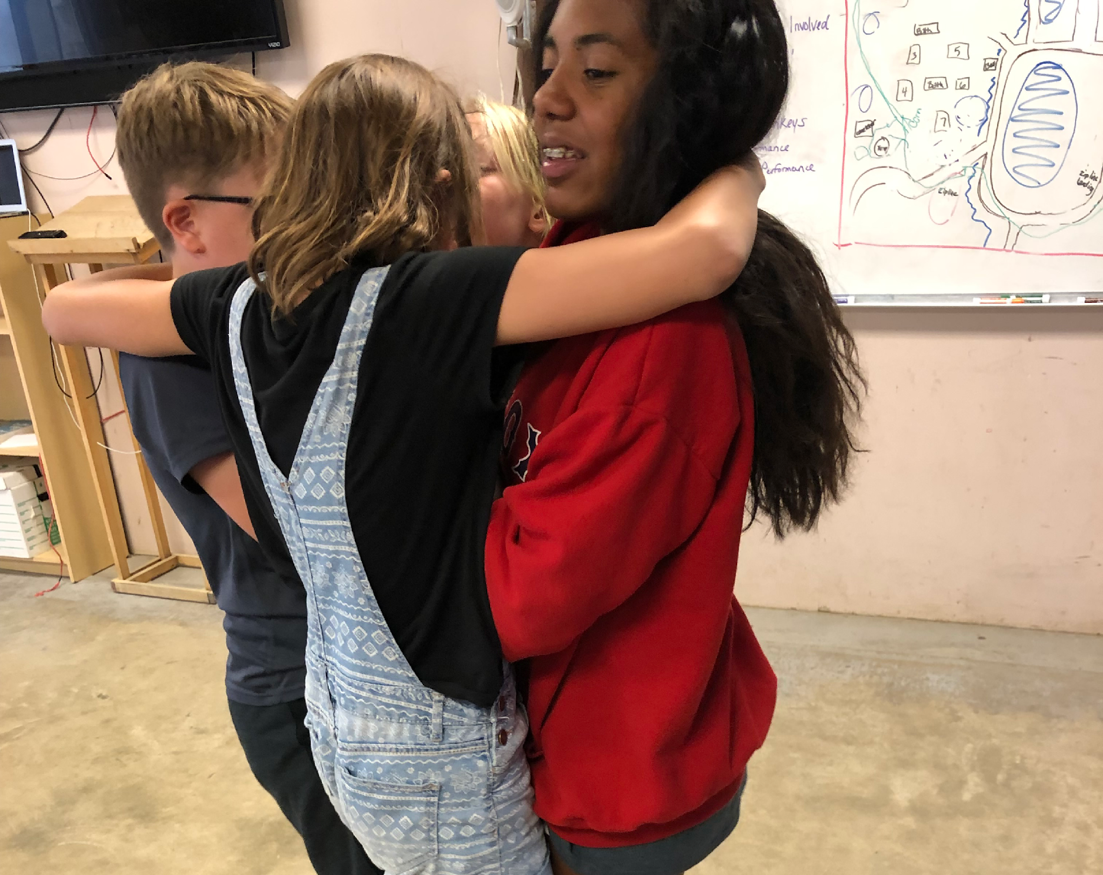
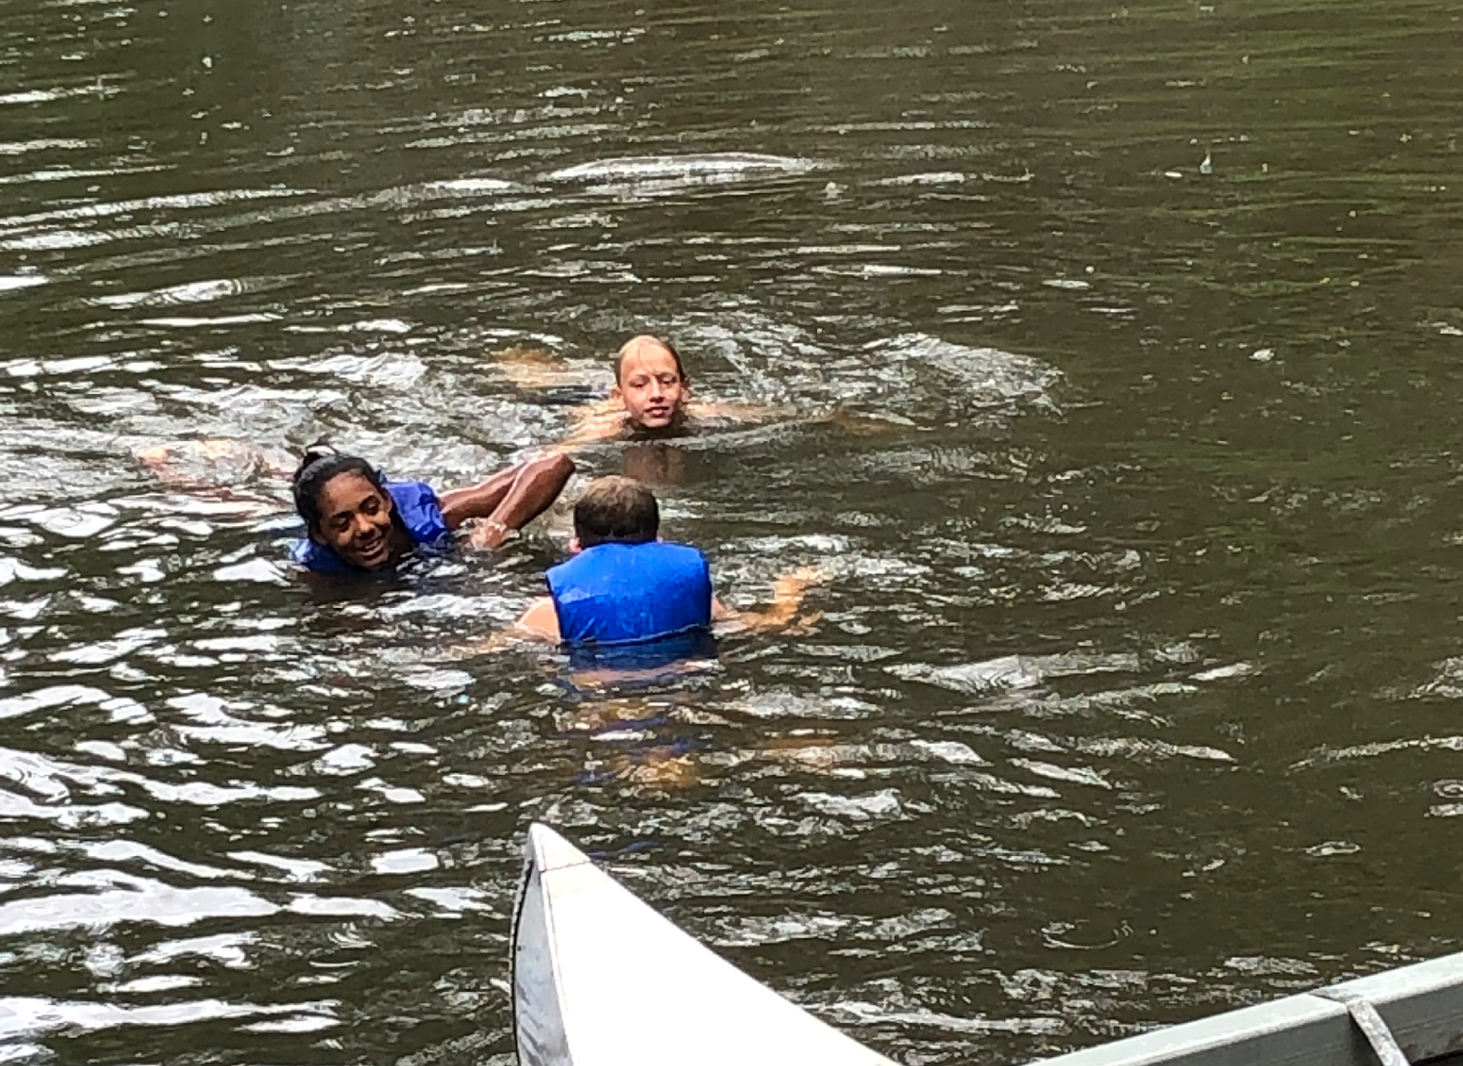
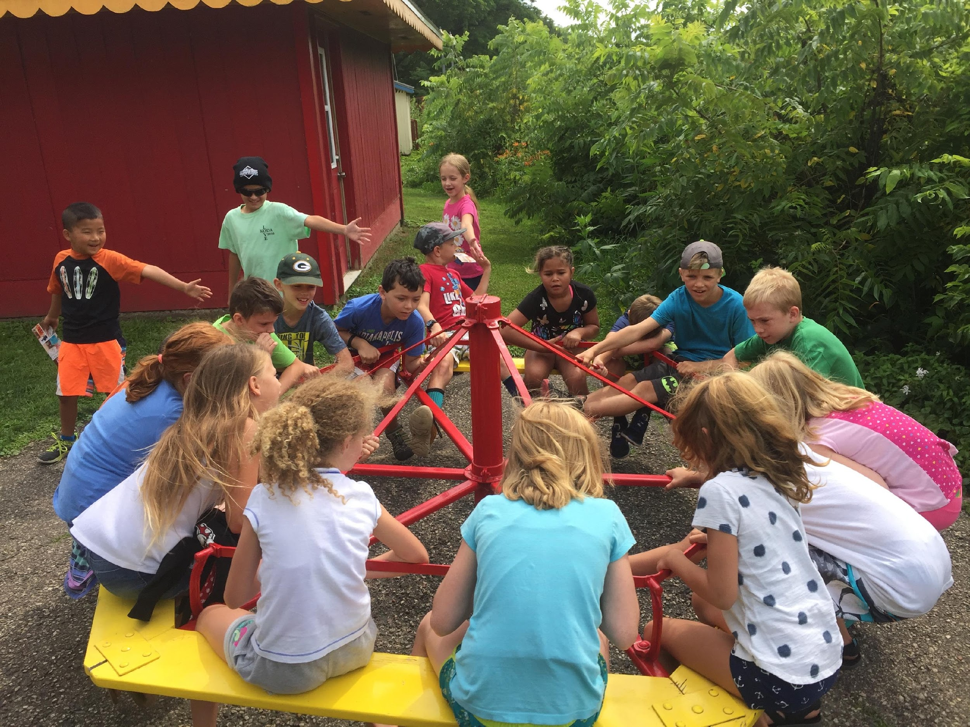

Slide 22
Contact Information
Bert Pickell
bert@ourbestus.org
Whatsapp: 317-966-2718
연락처
버트 피클 (Bert Pickell)
bert@ourbestus.org
Whatsapp: +1 317-966-2718

